Slide 1
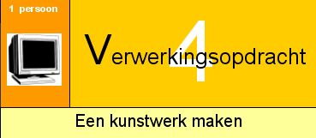
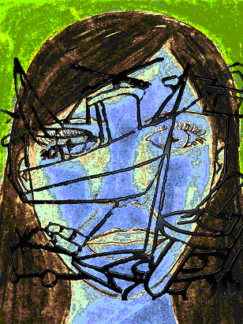
voorbeeld
volgende bladzijde
terug
Wat heb je nodig? Een computer, fotobewerkingsprogramma of tekenprogramma en een printer.
Wat moet je doen? Maak met behulp van een fotobewerkingsprogramma (bijv. Photoshop) of een tekenprogramma (bijv. Paint) je eigen kunstwerk. Het kunstwerk dat je gaat maken is een vertaling van wat jij tijdens het ondernemen van je activiteit hebt gezien. Met andere woorden; je laat zien waar de voorstelling of tentoonstelling over ging. Je mag foto’s gebruiken of foldermateriaal. Misschien kun je op internet iets vinden? Bij het kunstwerk dat je hebt gemaakt schrijf je kort waar de voorstelling of tentoonstelling over ging.
Hoe ga je te werk? Kies eerst wat je gaat doen: foto's bewerken totdat er een nieuw kunstwerk ontstaat (Photoshop) of een nieuw kunstwerk tekenen (Paint).
Photoshop: - Scan de foto’s die je wilt gebruiken in. - Probeer verschillende foto’s met elkaar te combineren (overlappen). - Je mag een effect gebruiken. - Maak een afdruk van het kunstwerk en schrijf de uitleg erbij.
Paint: - Maak eerst een schets.
- Werk deze schets uit op de computer. - Maak een afdruk van het kunstwerk en schrijf de uitleg erbij.
Photoshop (geregistreerd handelsmerk van Adobe)
Paintshop (geregistreerd handelsmerk van Jasc software)

Slide 2

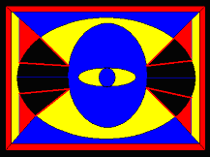
terug
Wat kan je zoal doen met een fotobewerkingsprogramma (bijv. photoshop)?
-kleuren toevoegen/ veranderen
-effecten gebruiken (filters)
-meerdere plaatjes over elkaar plaatsen
-tekenen/ schilderen
-verplaatsen
-uitvergroten
-draaien
-uitsnijden
-tekst toevoegen
-helderheid en contrasten aanpassen
Wat kun je zoal doen met een tekenprogramma:
-tekenen
-schilderen (inkleuren)
-uitvergroten
-basisvormen maken
-graffiti

